Slide 1


Ключі й зовнішні ключі. Зв’язки між записами і таблицями
08.02.2022
За навчальною програмою 2017 року
Урок 35

Slide 2

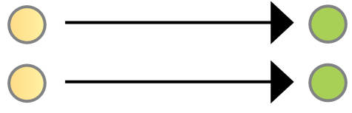
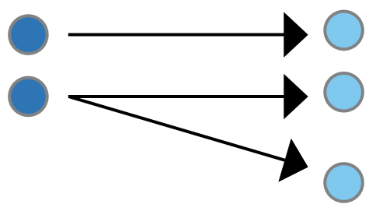
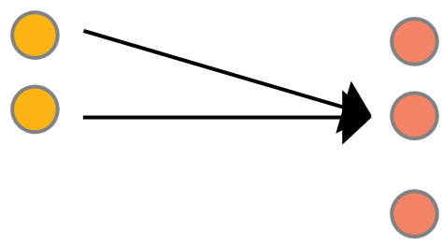
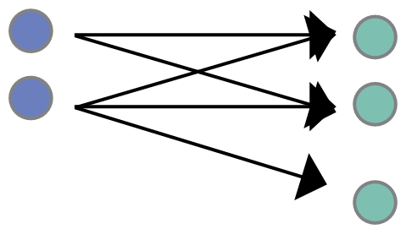
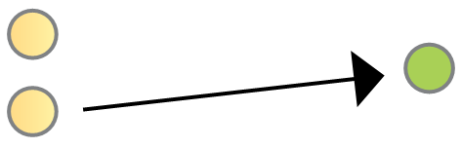
Зв’язки яких типів можуть існувати між сутностями?
Розділ 3 § 16
Між двома сутностями, наприклад, А і Б, можливі чотири типи зв’язків:
один-до- одного
один-до- багатьох
багато-до- одного
багато-до- багатьох

Slide 3
Зв’язки яких типів можуть існувати між сутностями?
Розділ 3 § 16
«один­-до-одного» (1:1) означає, що в кожний момент часу кожному екземпляру сутності А відповідає 1 або 0 екземплярів сутності Б;
1
1
Код | Прізвище | Ім'я
1 | Іванов | Кузьма
2 | Петров | Василь
…
Код | Рік народження | Адреса
1 | 1992 | Шевченка, б.20, кв. 6
2 | 1993 | Франка вул., б. 30, кв. 18
…

Slide 4
Зв’язки яких типів можуть існувати між сутностями?
Розділ 3 § 16
«один-­до-­багатьох» (1:N) — одному екземпляру сутності А відповідає 0, 1 або більше екземплярів сутності Б;
товари
прайс-лист
1
Б
Код | Назва
1 | Монітор
2 | Вінчестер
…
Код | Код товару | Ціна
123 | 1 | 2 999
345 | 1 | 2 499
…

Slide 5
Зв’язки яких типів можуть існувати між сутностями?
Розділ 3 § 16
«багато­-до-­одного» (N:1) — обернений випадок до попереднього;
розклад
1
Б
Б
1
Код | Прізвище
1 | Іванов
2 | Петров
…
Код | Код вчителя | Код предмету | Клас
1 | 1 | 1 | 9-А
2 | 1 | 2 | 8-Б
3 | 2 | 3 | 7-В
…
Код | Назва
1 | Історія
2 | Географія
3 | Біологія
…

Slide 6
Зв’язки яких типів можуть існувати між сутностями?
Розділ 3 § 16
«багато­-до­-багатьох» (N:М) — одному екземпляру сутності А відповідає 0, 1 або більше екземплярів сутності Б, і навпаки, одному екземпляру сутності Б відповідає 0, 1 або більше екземплярів сутності А.
вчителі
предмети
Код | Прізвище
1 | Іванов
2 | Петров
…
Код | Назва
1 | Історія
2 | Географія
3 | Біологія
…
Б
Б

Slide 7


Зв’язки яких типів можуть існувати між сутностями?
Розділ 3 § 16
Наведемо декілька прикладів.
Учень отримав у шкільній бібліотеці підручник з алгебри для 10 класу. Зв’язок між читацьким формуляром учня та книгою обліку підручників — «один-до-одного», оскільки один учень користується підручником з таким інвентарним номером.

Slide 8
Зв’язки яких типів можуть існувати між сутностями?
Розділ 3 § 16
На уроках української літератури учні вивчають творчість сучасного українського поета.
У бібліотеці твори цього автора видають на короткий проміжок часу. Тому в багатьох читацьких формулярах є запис про одну й ту саму книжку (маємо зв’язок «багато-до-одного»).

Slide 9

Зв’язки яких типів можуть існувати між сутностями?
Розділ 3 § 16
У декількох читацьких формулярах є записи щодо користування бібліотечним фондом за різними рубриками: підручники, художня література, періодичні видання (зв’язок «багато-до-багатьох»).
В одному читацькому формулярі записано дані про всі підручники, якими користується читач протягом навчального року (зв’язок «один-до-багатьох»).

Slide 10

Зв’язки яких типів можуть існувати між сутностями?
Розділ 3 § 16
Звичайний зв’язок у реляційних базах даних — це «один-до-багатьох».
Якщо ви виявили зв’язок між вашими таблицями «один-до-одного», то швидше за все потрібно переглянути структуру. Можливо те, що ви виділили як дві окремі сутності, насправді є однією, і їх потрібно об’єднати в одну таблицю.

Slide 11

Зв’язки яких типів можуть існувати між сутностями?
Розділ 3 § 16
При зв’язку «багато-до-багатьох» необхідно також переглянути структуру та пов’язати дві сутності таким чином, щоб зв’язок між ними був «один-до-багатьох».
Якщо серед атрибутів не виявлено потрібної пари для зв’язку, то в цьому разі створюють так звану зв’язуючу таблицю, яка має зв’язки з кожною із сутностей як «один-до-багатьох».

Slide 12

Як побудувати модель даних предметної області?
Розділ 3 § 16
Процес побудови моделі даних предметної області належить до абстрактного моделювання і, як правило, поділяється на кілька етапів, що базуються на системному підході. Ці етапи розглянемо на прикладі.
Побудуємо модель бази даних Бібліотека.

Slide 13

Як побудувати модель даних предметної області?
Розділ 3 § 16
1. Визначення мети створення бази даних.
На першому етапі побудови моделі необхідно визначити:
мету створення бази даних
основні її функції
набір даних, які будуть зберігатися
Тобто визначити основний зміст таблиць бази даних і дані, що зберігатимуться в полях таблиць.

Slide 14
Як побудувати модель даних предметної області?
Розділ 3 § 16
Під час роботи з базою даних Бібліотека користувач може шукати відповіді на такі запитання:
Чи є в бібліотеці конкретна книжка?
Чи є книжка в наявності?
Книжки яких авторів даної тематики є в бібліотеці?
Які книжки даної тематики видано в заданий період?
Які видавництва публікують книжки даної тематики?
Яке видавництво видало дану книжку?

Slide 15

Як побудувати модель даних предметної області?
Розділ 3 § 16
Таким чином, можна так сформулювати мету створення цієї бази даних:
зберігати дані про книжки, авторів та видавництва для подальшого задоволення запитів користувачів.

Slide 16

Як побудувати модель даних предметної області?
Розділ 3 § 16
2. Розробка таблиць, з яких складатиметься база даних.
Одним з найскладніших етапів у процесі побудови моделі є розробка таблиць, оскільки очікувані результати не завжди дають повне уявлення про структуру таблиць.

Slide 17
Як побудувати модель даних предметної області?
Розділ 3 § 16
Наприклад, відносно бази даних Бібліотека можна виділити три об’єкти (сутності), характеристики яких можна зберігати в таблицях, а саме: книжка, автор, видавництво. Причому, з огляду на перший етап, для кожного об’єкта можна виділити такі атрибути:
КНИЖКА
назва книжки, автор, кількість сторінок, видавництво, рік видання, ціна, наявність у сховищі, тематика, ключові слова
АВТОР
прізвище, ім’я, по батькові, жанр творчості
ВИДАВНИЦТВО
назва, адреса, спеціалізація, сайт

Slide 18

Як побудувати модель даних предметної області?
Розділ 3 § 16
Для опису кожного виділеного об’єкта доцільно побудувати таблицю, до якої внести імена атрибутів об’єктів і типи значень цих атрибутів, а також обмеження на їх значення.
Під час проектування таблиць спочатку краще розробити їх структуру на папері, при цьому доцільно користуватися такими основними правилами.
Дані в таблиці не повинні дублюватися, також не має бути повторень між таблицями.

Slide 19

Як побудувати модель даних предметної області?
Розділ 3 § 16
Кожна таблиця має містити дані лише з однієї теми. Дані з кожної теми опрацьовуються значно легше, якщо вони містяться в незалежних одна від одної таблицях.
Наприклад, адреса видавництва й відомості про книжки зберігаються в різних таблицях — з тим, щоб при видаленні відомостей про книжку дані стосовно видавництва залишалися в базі даних, а при закритті видавництва відомості про книжки, що видані ним раніше, не були також видалені.

Slide 20

Як побудувати модель даних предметної області?
Розділ 3 § 16
3. Визначення полів таблиці.
Кожна таблиця містить дані окремої теми, а кожне поле в таблиці містить окреме значення. Наприклад, у таблиці з даними про авторів можуть міститися поля з прізвищем, адресою та номером телефону.

Slide 21
Як побудувати модель даних предметної області?
Розділ 3 § 16
Під час розроблення полів для кожної таблиці необхідно пам’ятати:
кожне поле має відповідати темі таблиці;
не рекомендується включати до таблиці дані, які є результатом обчислення значень виразів;
у таблиці слід розміщувати всі необхідні дані;
дані потрібно ділити на найменші логічні одиниці (наприклад, поля Ім’я і Прізвище, а не загальне поле ПІБ, поля Місто, Вулиця, Будинок, Квартира, а не загальне поле Адреса).

Slide 22
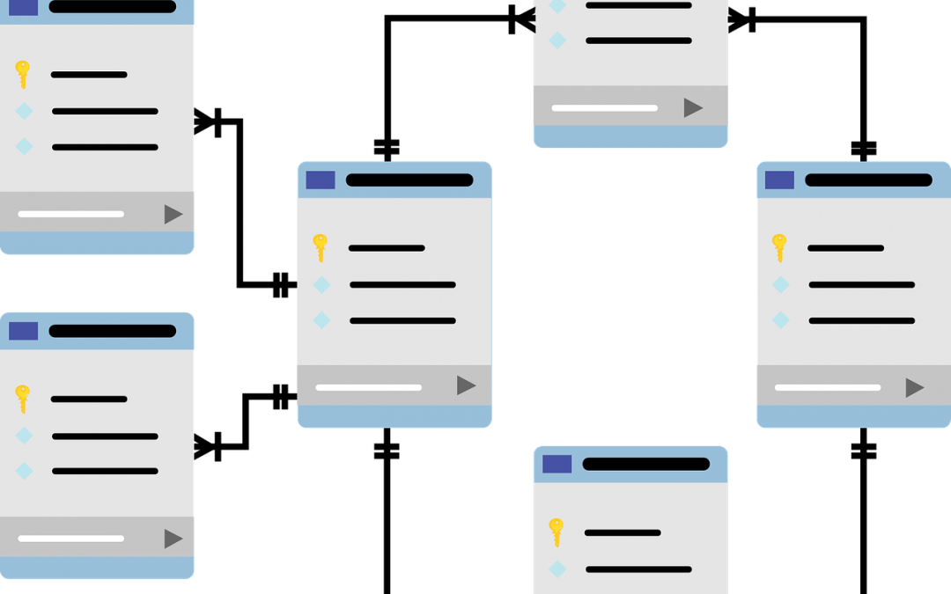
Як побудувати модель даних предметної області?
Розділ 3 § 16
4. Визначення ключа таблиці.
Кожна таблиця має містити поле або набір полів, які задаватимуть унікальне значення кожному запису в таблиці, за яким можна точно визначити потрібний запис. Таке поле або набір полів називають основним ключем.

Slide 23
Як побудувати модель даних предметної області?
Розділ 3 § 16
5. Визначення зв’язків між таблицями.
Після розподілу даних у таблицях і визначення ключових полів необхідно вибрати схему для зв’язування даних у різних таблицях. Для цього слід визначити зв’язки між таблицями. Наприклад,
Автор — Книжка
Видавництво — Книжка
зв’язок 1:N
зв’язок 1:N

Slide 24

Як побудувати модель даних предметної області?
Розділ 3 § 16
6. Оновлення структури бази даних.
Після опису таблиць, полів і зв’язків необхідно ще раз переглянути структуру бази даних і виявити можливі недоліки. Крім того, потрібно виключити з таблиць усі можливі повторення даних.

Slide 25


Чим відрізняються таблиці баз даних і таблиці табличного процесора?
Розділ 3 § 16
На відміну від таблиць табличного процесора, таблиці баз даних мають чітко визначену структуру, яка формується в режимі конструктора таблиць.
Структура
таблиці — це набір поіменованих полів, у яких описують властивості об’єктів

Slide 26
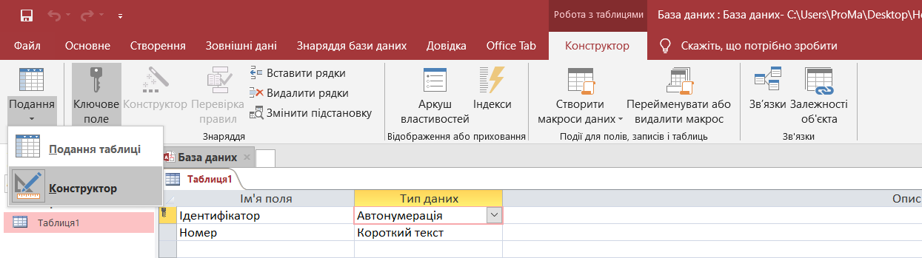
Чим відрізняються таблиці баз даних і таблиці табличного процесора?
Розділ 3 § 16
У режимі конструктора не передбачено введення, редагування та перегляд даних таблиці, його використовують лише для створення та зміни структури таблиці.
1
2

Slide 27
Чим відрізняються таблиці баз даних і таблиці табличного процесора?
Розділ 3 § 16
Створення структури таблиці як об’єкта бази даних передбачає такі дії.
Визначення параметрів (атрибутів), що характеризуватимуть властивості об’єкта і значення яких будуть занесені до полів конкретної таблиці бази даних.
Надання унікального імені кожному полю таблиці, яке будується за певними правилами.
Визначення формату подання даних у кожному полі, тобто типу даних та необхідних обмежень.
Визначення ключового поля чи сукупності ключових полів.

Slide 28

Чим відрізняються таблиці баз даних і таблиці табличного процесора?
Розділ 3 § 16
Існують ключі двох типів:
первинні
вторинні (зовнішні)
Якщо для таблиці визначені ключові поля, то MS Access запобігає дублюванню або введенню порожніх значень у ці поля.

Slide 29

Чим відрізняються таблиці баз даних і таблиці табличного процесора?
Розділ 3 § 16
Первинний ключ — це одне або кілька полів (стовпців), комбінація значень яких однозначно визначає кожний запис у таблиці.
Первинний ключ не допускає значень Null і завжди повинен мати унікальний індекс.
Первинний ключ використовується для зв’язування таблиці із зовнішніми ключами в інших таблицях.

Slide 30

Чим відрізняються таблиці баз даних і таблиці табличного процесора?
Розділ 3 § 16
Зовнішній (вторинний) ключ — це одне або кілька полів (стовпців) у таблиці, що містять посилання на поле або поля первинного ключа в іншій таблиці. Зовнішній ключ визначає спосіб об’єднання таблиць.

Slide 31
Чим відрізняються таблиці баз даних і таблиці табличного процесора?
Розділ 3 § 16
З двох логічно пов’язаних таблиць:
одну називають таблицею первинного ключа, або головною таблицею
а іншу — таблицею вторинного (зовнішнього) ключа, або підпорядкованою таблицею
СКБД дають змогу зіставити споріднені записи з обох таблиць і спільно вивести їх у:
формі
звіті
запиті

Slide 32
Чим відрізняються таблиці баз даних і таблиці табличного процесора?
Розділ 3 § 16
Існує три типи первинних ключів:
Ключові поля лічильника (лічильник)
Простий ключ
Складений ключ
Поле лічильника
(тип даних «автозаповнення»). Для кожного запису цього поля таблиці автоматично заноситься унікальне числове значення.
Якщо поле містить унікальні значення, такі як коди чи інвентарні номери, то це поле можна визначити як первинний ключ. Ключем можуть бути всі поля, що містять дані, якщо вони не містять повторювані значення або значення Null.
У випадках, коли неможливо гарантувати унікальність значень кожного поля, існує можливість створити ключ, що складається з декількох полів.

Slide 33
Чим відрізняються таблиці баз даних і таблиці табличного процесора?
Розділ 3 § 16
Зауважте, що:
в полі первинного ключа
в полі вторинного або зовнішнього ключа
мають бути тільки унікальні значення в кожному рядку таблиці, тобто збіг не допускається
збіг значень у рядках таблиці допускається
Якщо виникають труднощі з вибором потрібного типу первинного ключа, то як ключ доцільно вибрати поле лічильника.

Slide 34

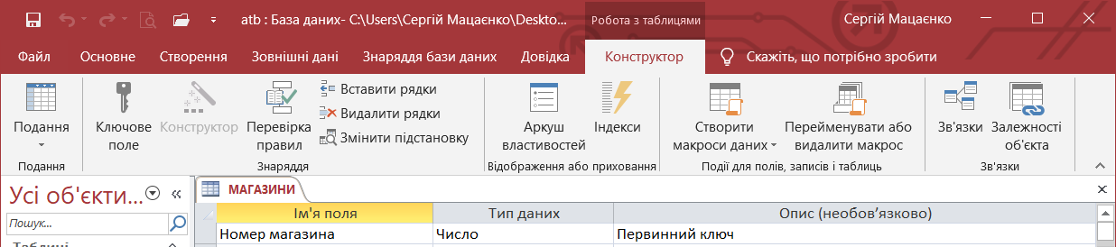
Чим відрізняються таблиці баз даних і таблиці табличного процесора?
Розділ 3 § 16
Для створення первинного ключа слід відкрити таблицю в режимі конструктора, виділити поле, яке використовується як первинний ключ, і натиснути кнопку Ключове поле, що міститься в розділі Знаряддя вкладки Конструктор.

Slide 35

Як змінити структуру таблиці бази даних?
Розділ 3 § 16
Залежно від потреб користувачів, можна змінювати структуру таблиць бази даних шляхом:
зміни порядку розташування полів;
видалення (додавання) нового поля;
зміни назв полів;
зміни властивостей полів;
зміни типів даних;
додавання чи зміни ключового поля.

Slide 36
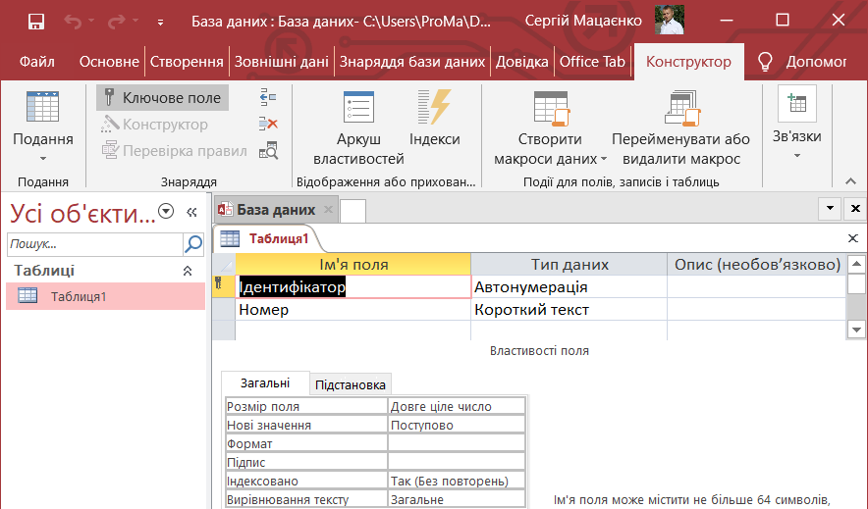
Як змінити структуру таблиці бази даних?
Розділ 3 § 16
Вікно конструктора таблиць
Список типів даних
Імена полів
Опис
Властивості поля

Slide 37
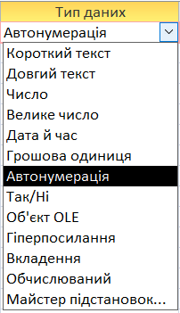
Як змінити структуру таблиці бази даних?
Розділ 3 § 16
Тип даних обирається зі списку типів, що підтримуються системою керування базами даних.
Найбільш вживаними є типи:
текстовий,
числовий,
дата/час,
автозаповнення.

Slide 38
Як змінити структуру таблиці бази даних?
Розділ 3 § 16
Необхідні обмеження на введення даних можна задати (чи змінити), якщо перейти до вкладки Властивості поля/Загальні:
розмір поля
задає довжину значення, яке буде зберігатися в цьому полі;
формат поля
визначає, як буде відображатися збережене в таблиці значення;
маска введення
допомагає користувачеві вводити дані в заданому форматі;
підпис
визначає, як буде підписуватися поле під час перегляду даних.

Slide 39

Як налаштувати параметри зв’язків між таблицями?
Розділ 3 § 16
Для організації подальшого пошуку та відбору даних з логічно пов’язаних таблиць бази даних спочатку потрібно встановити зв’язки між створеними таблицями. У більшості випадків зв’язують ключове поле однієї таблиці (первинний ключ) з відповідним йому полем в іншій таблиці (зовнішній ключ).
У зв’язаних полів не обов’язково мають бути однакові імена, але в них мають зберігатися дані одного типу, і вони повинні мати однакові розміри для збереження вмісту.

Slide 40
Дякую за увагу!
За навчальною програмою 2017 року
Урок 35

